Slide 1
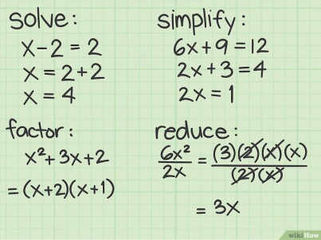
Алгебра
7
класс
Тема:
Система линейных уравнений. Способ подстановки.
Яшнабадский район. Школа № 161.
Учитель математики Наралиева Ш.Ш.

Slide 2
План урока
1. Повторение пройденного
2. Система линейных уравнений. Способ подстановки.
3. Решение задач
4. Задания для закрепления

Slide 3
Решите уравнение
5х+3(3х-7)=35
5х+9х-21=35
14х=35+21
14х=56
х=56:14
х=4

Slide 4
Задача
Сумма двух чисел равна 10, а их разность 2.
Найти эти числа.
Первое число-х
Второе число-у
х+у=10
6+4=10
х-у=2
6-4=2
х=6, у=4
Пару чисел (6;4) называют решением системы

Slide 5
В общем виде систему двух уравнений первой степени
с двумя неизвестными записывают так:
(х;y)
Решение системы уравнений с двумя неизвестными называется пара переменных, при подстановке которых уравнения становятся верными числовыми равенствами.
Решить систему - это значит найти все ее решения
или доказать, что их нет.

Slide 6
Уравнения с двумя неизвестными обладают такими же свойствами, как и уравнения с одной неизвестной.
Если в уравнении перенести любой член из одной части в другую, изменив его знак, то получится уравнение, равносильное данному.
Если обе части уравнения умножить или разделить на одно и то же число (не равное нулю), то получится уравнение, равносильное данному.

Slide 7
Способы решения систем линейных уравнений
Способ подстановки
Способ сложения
Графический
Notes:
Шаблон для создания презентаций к урокам математики. Савченко Е.М.

Slide 8
Способ подстановки
х = 2+у
3х - 2у =9
3(2+у) - 2у =9
х = 2+у
6 + 3у – 2у=9
х = 2+3
6 + у =9
х = 5
у =9 - 6
у = 3
Ответ: (5; 3)

Slide 9
Способ подстановки

Slide 10
Способ подстановки
Выразим у через х
Подставим
Решим уравнение
у=2х+4
7х - у=1
у=2х+4
7х – (2х+4)=1
у - 2х=4
7х - у =1
7х – (2х+4)=1
у=2х+4
х=1
у=2∙1+4
х=1
у=6
х=1
7х - 2х - 4 = 1
7х - 2х = 1+4
Подставим
5х = 5
х=1
Ответ: (1; 6)

Slide 11
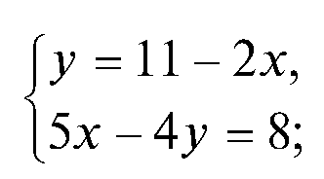
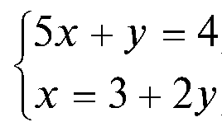
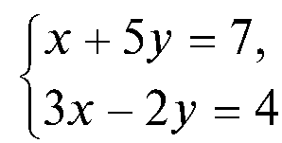
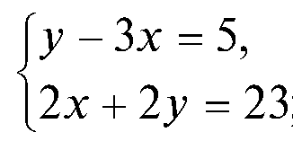
ЗАДАНИЯ ДЛЯ ЗАКРЕПЛЕНИЯ
Решить системы уравнений способом подстановки:
а)
б)
в)
г)

Slide 12
ЗАДАНИЯ ДЛЯ ЗАКРЕПЛЕНИЯ
1
2
3

